Slide 1
グシャの世界史探究授業 中国の古代文明④
春秋・戦国時代の文化①
鉄器と青銅貨幣の普及
戦国時代にどのような文化が生まれたのか？

Slide 2
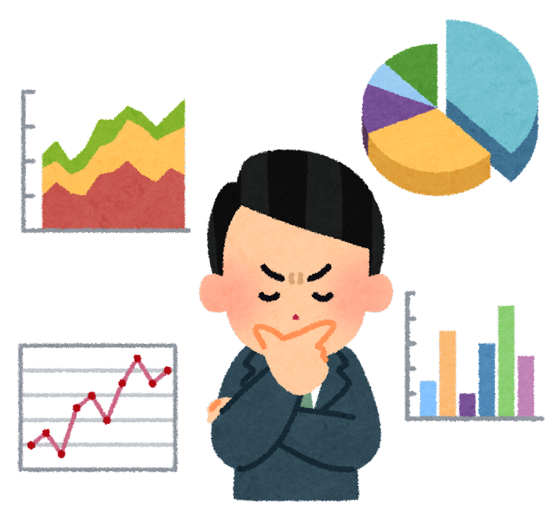
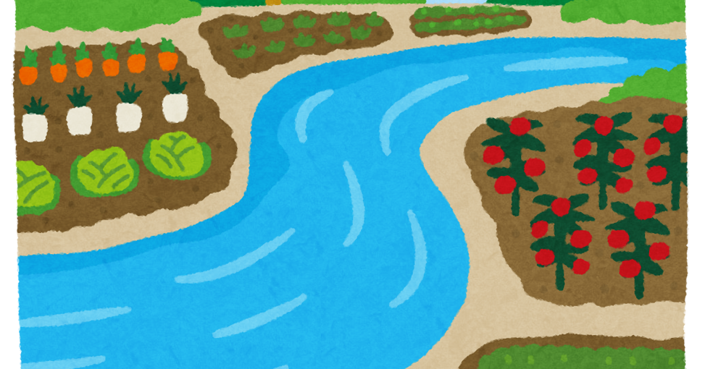
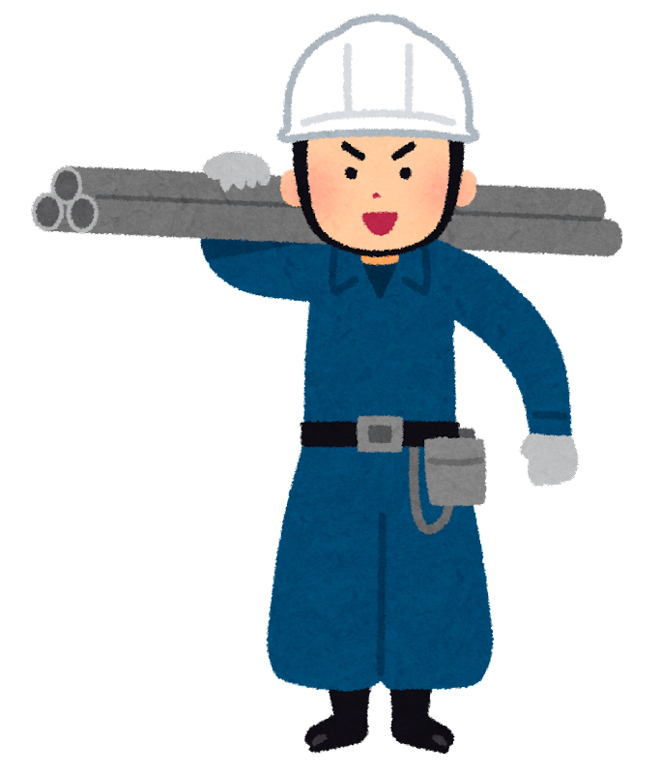
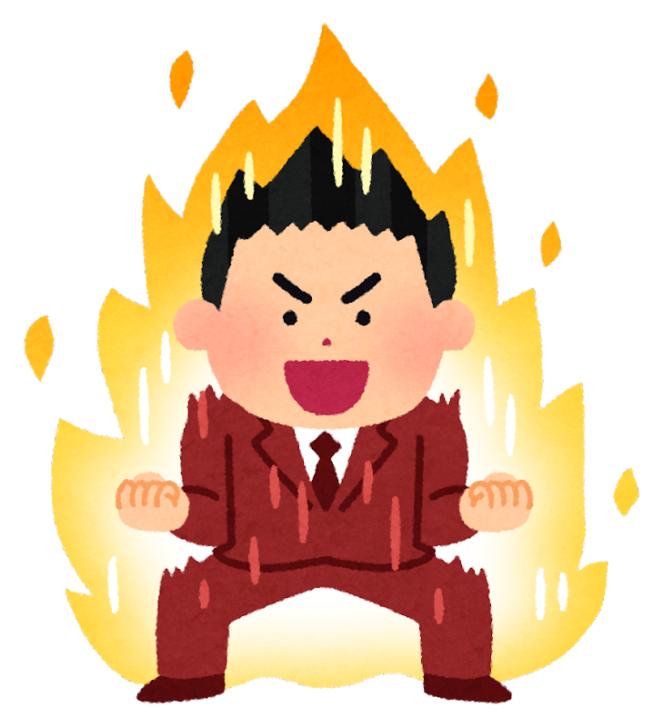
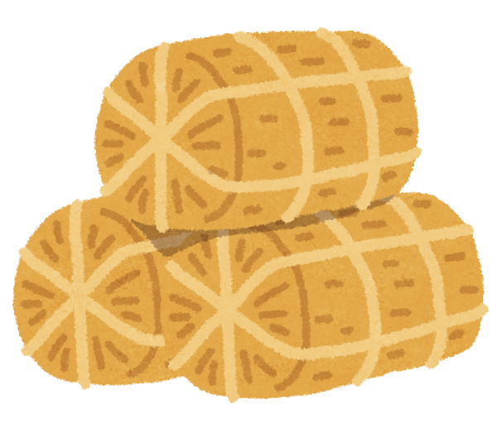
各国がこぞって取り組んだのが…
富国強兵策
生産量増
増税
兵力の維持・増強
治水工事

Slide 3
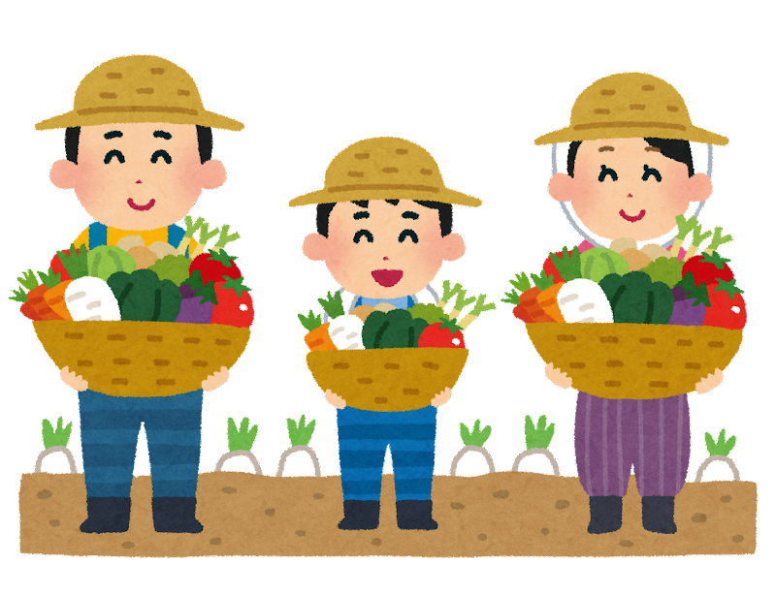
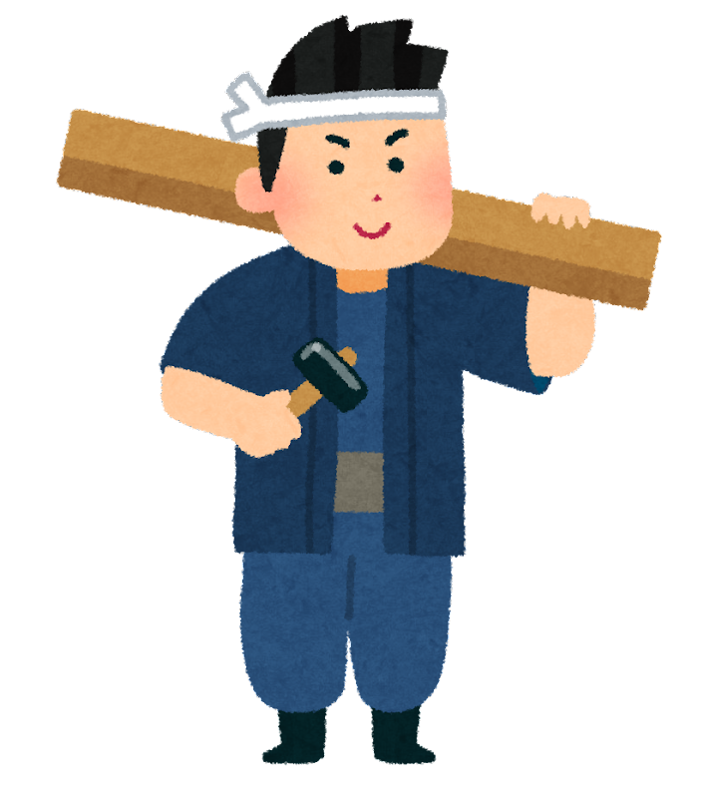
富国強兵
農業・手工業
貨幣経済
新思想

Slide 4
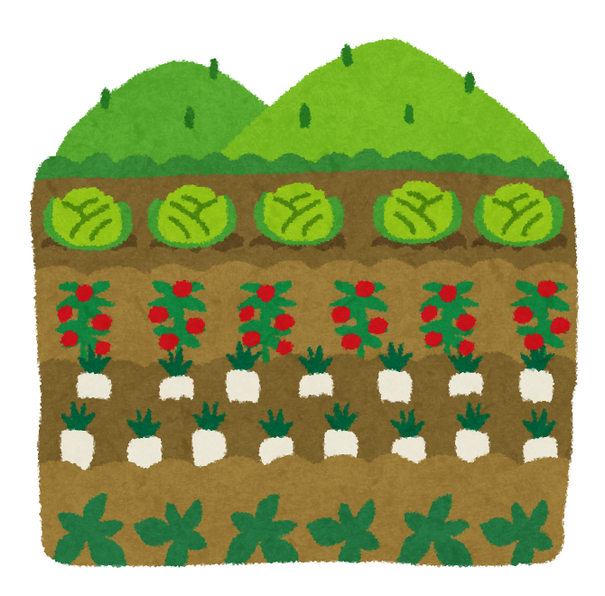
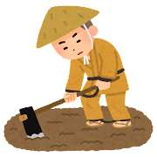
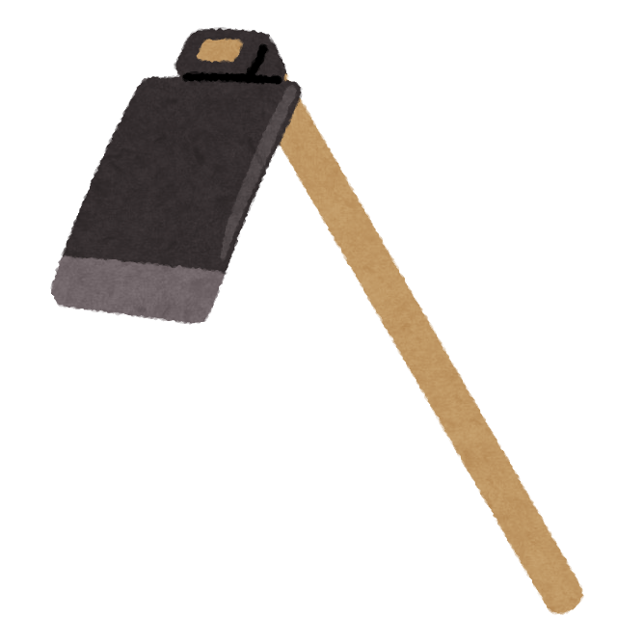
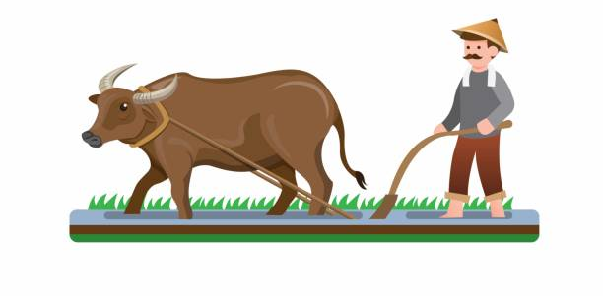
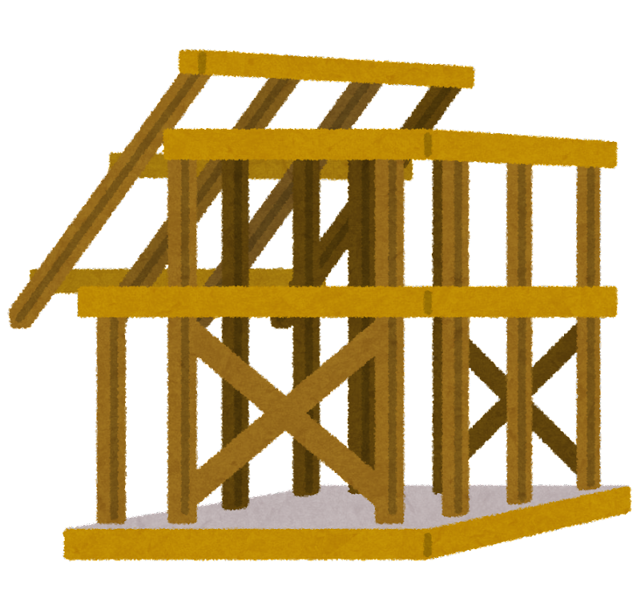
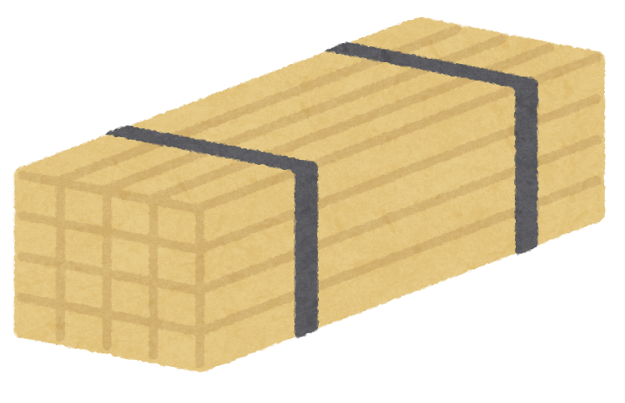
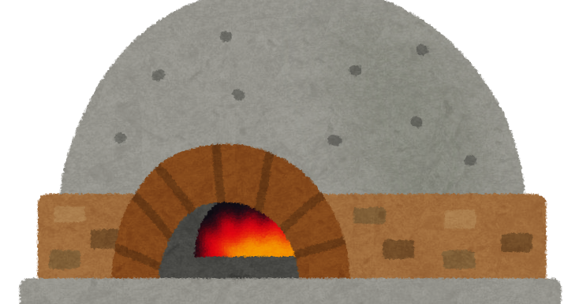
森林伐採
農地拡大
生産拡大
鉄製
鉄製
牛耕
木材
建材・燃料
手工業発展

Slide 5
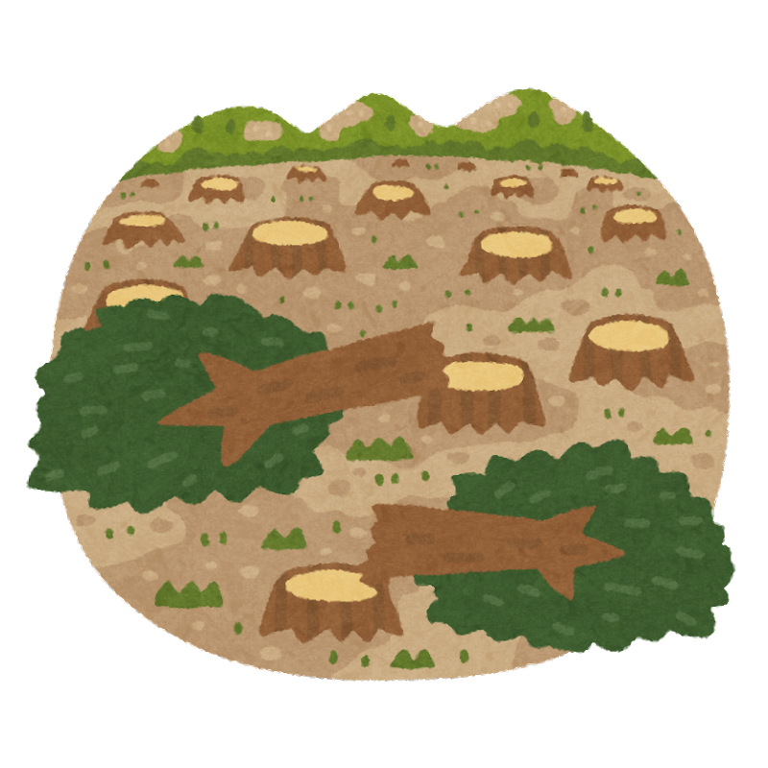
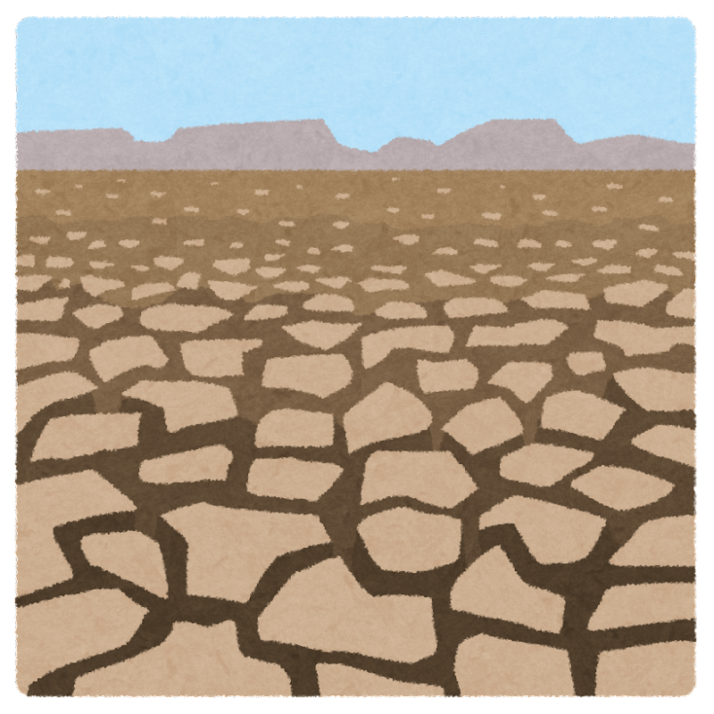
森林伐採
華北地方の乾燥化

Slide 6
富国強兵
農業・手工業
貨幣経済
新思想

Slide 7
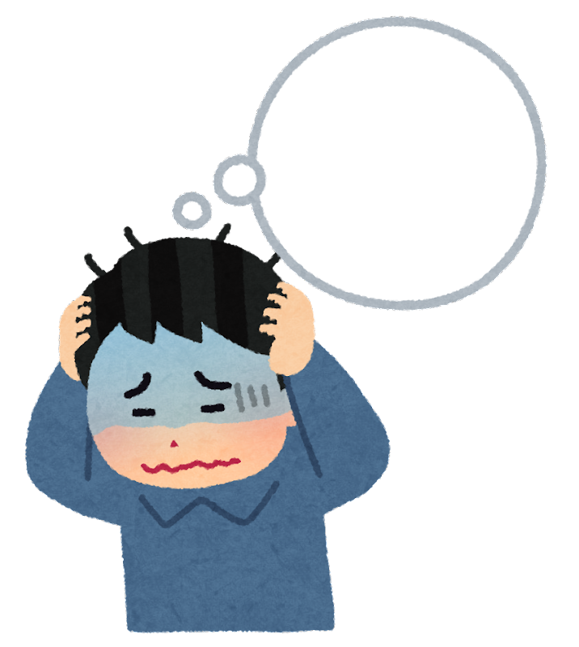
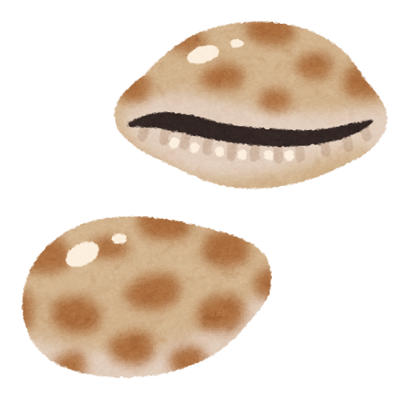
農業・手工業
の発展
商取引量増加
旧貨幣の不足
青銅貨幣の鋳造
多くのお金が必要になった

Slide 8
鉄器の普及
・森林伐採の効率化 → 農地拡大、木材供給
※木簡、竹簡の登場で情報伝達が正確に
・鉄製農具（牛耕など）の使用 → 生産拡大
・森林面積の減少、乾燥化などの環境問題に影響
青銅貨幣の普及
・農業・手工業の発展 → 商取引の増加
・旧貨幣（タカラガイなど）の不足 → 青銅貨幣の鋳造
・商業の発展、大商人の出現、貨幣経済へ移行

Slide 9
富国強兵
農業・手工業
貨幣経済
新思想

